Slide 1


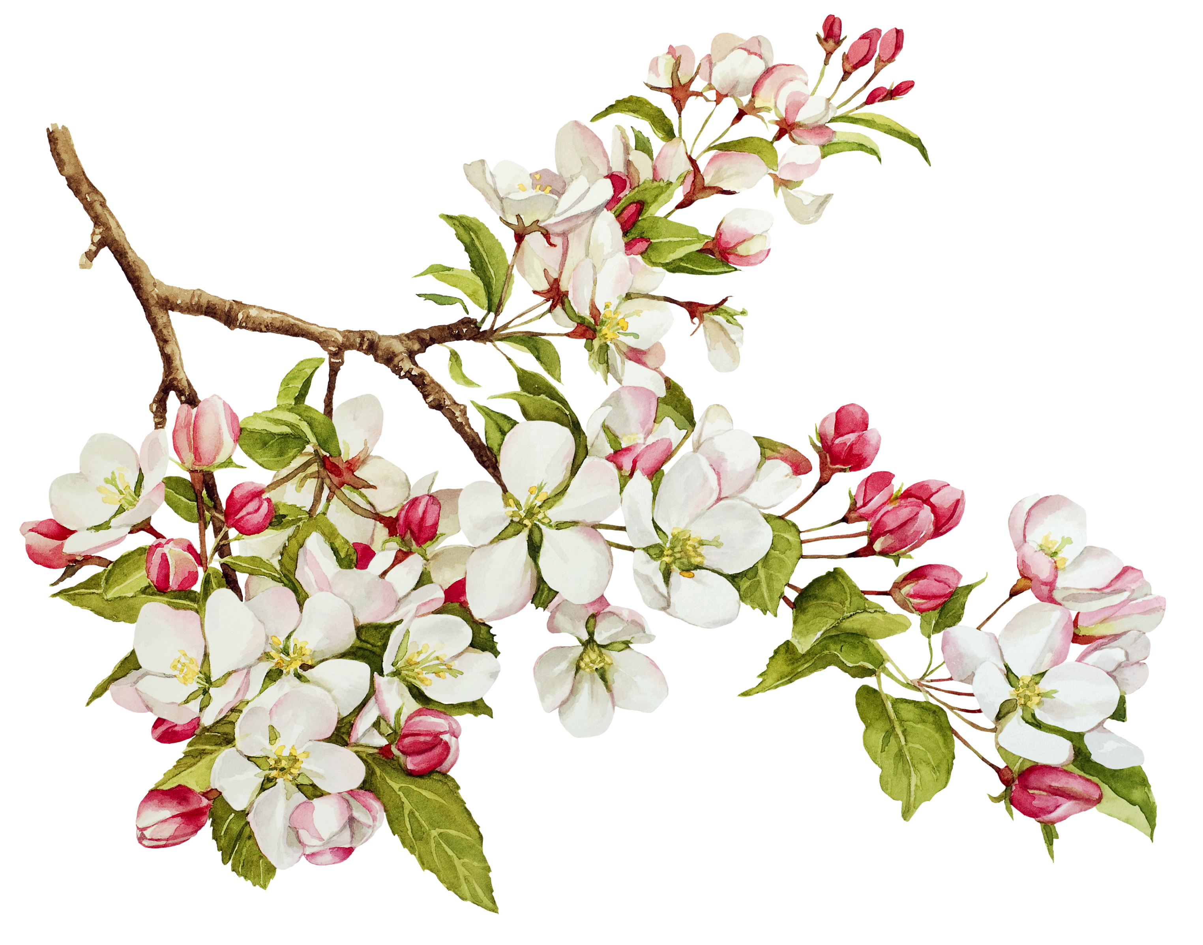
TIẾT 77-78:
MỘT SỐ CÂU TỤC NGỮ VIỆT NAM

Slide 2
ĐỀ MỤC BÀI GIẢNG
I
KHÁM PHÁ CHUNG VĂN BẢN
Đọc và tìm hiểu chú thích
Chủ đề
Hình thức
II
KHÁM PHÁ CHI TIẾT VĂN BẢN
1. Đặc điểm hình thức
2. Ý nghĩa, bài học
3. Giá trị sử dụng
III
TỔNG KẾT
Nghệ thuật
Nội dung
Cách đọc văn bản tục ngữ

Slide 3



HOẠT ĐỘNG 1
KHỞI ĐỘNG

Slide 4

MỘT SỐ CÂU TỤC NGỮ VIỆT NAM
1) Khi trò chuyện với người khác, đã bao giờ em dùng tục ngữ chưa? Hãy giải thích việc em dùng tục ngữ trong trường hợp đó.
2) Theo em, vì sao người ta lại dùng tục ngữ trong một số tình huống giao tiếp thường ngày?

Slide 5
MỘT SỐ CÂU TỤC NGỮ VIỆT NAM
1) VD: Đó là lúc lớp em đang đi dã ngoại, các bạn đã thu được rất nhiều kiến thức mới mẻ, em đã nói với các bạn: "Đúng là chúng ta đi một ngày đàng, học một sàng khôn".
2) Người ta dùng tục ngữ trong một số tình huống giao tiếp thường ngày vì tục ngữ là những điều đã được đúc kết kinh nghiệm sống, sử dụng tục ngữ sẽ làm cho câu nói súc tích, lời ít ý nhiều, đạt hiệu quả giao tiếp tốt hơn.

Slide 6
HOẠT ĐỘNG 2
HÌNH THÀNH
KIẾN THỨC

Slide 7

MỘT SỐ CÂU TỤC NGỮ VIỆT NAM
I. Khám phá chung văn bản
1) Những chủ đề được thể hiện qua các câu tục ngữ.
Tìm hiểu và giải thích các từ ngữ khó trong SGK
2) Nét chung nhất về hình thức của các câu tục ngữ.

Slide 8
MỘT SỐ CÂU TỤC NGỮ VIỆT NAM
1. Đọc và tìm hiểu chú thích
- Cần: siêng năng.
- Tày: bằng.
- Nề: Ngại (nghĩa trong văn bản).
2. Chủ đề
Đúc kết nhận thức về tự nhiên và xã hội, kinh nghiệm về đạo đức và cách ứng xử trong đời sống.
3. Hình thức
Ngắn gọn, nhịp nhàng, cân đối, có vần điệu.

Slide 9
MỘT SỐ CÂU TỤC NGỮ VIỆT NAM
II. Khám phá chi tiết văn bản
PHIẾU
HỌC TẬP

Slide 10
MỘT SỐ CÂU TỤC NGỮ VIỆT NAM
PHIẾU HỌC TẬP 05
(Tìm hiểu hình thức tục ngữ)
Các phương diện | Biểu hiện | Nhận xét
1) Số tiếng: | ... | Độ dài:...
2) Gieo vần: | ... | Tác dụng:...
3) Tính cân đối trong cấu trúc ngôn từ: | ... | Tác dụng:...
4) Câu tục ngữ có hình thức của thể thơ quen thuộc: | ... | Thể thơ:...

Slide 11
MỘT SỐ CÂU TỤC NGỮ VIỆT NAM
PHIẾU HỌC TẬP 6
(Tìm hiểu chủ đề, ý nghĩa, bài học của tục ngữ)
STT | Chủ đề | Câu TN | Hình thức thể hiện | Ý nghĩa, bài học
1. | ... | ... | ... | ...
2. | ... | ... | ... | ...
3. | ... | ... | ... | ...
4. | ... | ... | ... | ...
5. | ... | ... | ... | ...
... | ... | ... | ... | ...

Slide 12
MỘT SỐ CÂU TỤC NGỮ VIỆT NAM
1. Đặc điểm hình thức
1) Số tiếng
2) Gieo vần
- Trong 15 câu tục ngữ ở trên, trừ câu (14), các câu còn lại đều có gieo vần.
- Tác dụng của cách hiệp vần: giúp cho câu tục ngữ trở nên dễ nhớ, dễ thuộc.
- Ngắn nhất có 5 tiếng (câu 9); dài nhất 14 tiếng (câu 15).
- Nhận xét chung: Ngắn gọn.

Slide 13
MỘT SỐ CÂU TỤC NGỮ VIỆT NAM
3) Tính cân đối trong cấu trúc ngôn từ
- Nắng chóng trưa, mưa chóng tối.
- Nắng tốt đưa, mưa tốt lúa.
- Đói cho sạch, rách cho thơm
- Mây kéo xuống biển thì nắng chang chang, mày kéo lên ngàn thì mưa như trút.
a. Sự cân đối giữa hai vế trong một dòng
b. Sự cân đối giữa bốn vế trong một dòng
- Nhất nước, nhì phân, tam cần, tứ giống
- Đêm tháng Năm chưa nằm đã sáng
- Ngày tháng Mười chưa cười đã tối.
- Kiến cánh vỡ tổ bay ra
- Bão táp mưa sa gần tới.
c. Sự cân đối giữa hai dòng của một câu tục ngữ

Slide 14
MỘT SỐ CÂU TỤC NGỮ VIỆT NAM
* Tác dụng
- Tạo cho câu tục ngữ có âm hưởng chắc nịch. Do đó, những bài học, những kinh nghiệm có sức nặng của chân lí.
- Góp phần làm cho tục ngữ trở nên hấp dẫn về nghệ thuật, dễ nhớ, dễ thuộc.

Slide 15
MỘT SỐ CÂU TỤC NGỮ VIỆT NAM
4) Câu tục ngữ có hình thức của
thể thơ quen thuộc:
Lục bát:
“Một cây làm chẳng nên non
Ba cây chụm lại nên hòn núi cao”.

Slide 16
MỘT SỐ CÂU TỤC NGỮ VIỆT NAM
=>Tục ngữ thuộc loại sáng tác dân gian, là những câu nói ngắn gọn, nhịp nhàng, cân đối, thường có vần điệu, hoàn chỉnh về ngữ pháp (là một câu).

Slide 17
MỘT SỐ CÂU TỤC NGỮ VIỆT NAM
2. Ý nghĩa, bài học
Chủ đề kinh nghiệm về thời tiết
(từ câu 1 đến câu 5)
1) Gió heo may, chuồn chuồn bay thì bão
2) Kiến cánh vỡ tổ bay ra/Bão táp mưa sa gần tới
- Gieo vần lưng
=> Kinh nghiệm dự báo thời tiết. Khi trời nổi gió heo may se se lạnh, tầm tháng 8 và chuồn chuồn bay ra nhiều thì sắp có bão, mọi người lo chằng chống nhà cửa...
- Gieo vần "a", thành ngữ "bão táp mưa sa"
=> Kinh nghiệm dự báo thời tiết. Khi kiến bay ra khỏi tổ, báo hiệu sắp có mưa bão to ập đến, mọi người lo chằng chống nhà cửa, bảo vệ hoa màu.

Slide 18
MỘT SỐ CÂU TỤC NGỮ VIỆT NAM
3) Mây kéo xuống biển thì nắng chang chang, mây kéo lên ngàn thì mưa như trút.
- Hai vế đối xứng, đối lập: Vào mùa đông, khi gió thổi từ biển vào đất liền, lên núi thì mang theo nhiều hơi nước hình thành những đám mây lớn cho mưa lớn; còn vào mùa hè, gió từ Lào xuống sẽ ra biển Đông và mang theo không khí khô (đã trút hết mưa bên Tây Trường Sơn) vì thế thấy mây kéo từ núi xuống ra bể (biển) thì sẽ nắng khô. Quan sát mây để đoán việc nắng mưa, chủ động công việc và sản xuất.

Slide 19
MỘT SỐ CÂU TỤC NGỮ VIỆT NAM
4) Đêm tháng Năm chưa nằm đã sáng
Ngày tháng Mười chưa cười đã tối.
5) Nắng chóng trưa, mưa chóng tối.
- Gieo vần lưng, đối xứng =>Ngày nắng thì cảm thấy buổi trưa đến sớm hơn vì thời tiết nóng bức, ngột ngạt. Ngày mưa trời âm u nên tối sớm. Vì vậy, cần biết chủ động sắp xếp công việc sao cho hợp lí.
- Cách nói quá, các vế đối xứng => Ở nước ta, vào màu hạ đêm ngắn ngày dài, vào mùa đông thì ngược lại đêm dài ngày ngắn. Đây là bài học về cách sử dụng thời gian sao cho chủ động mọi kế hoạch làm việc, phù hợp giữa các mùa.

Slide 20
MỘT SỐ CÂU TỤC NGỮ VIỆT NAM
b. Chủ đề kinh nghiệm về lao động sản xuất
(từ câu 6 đến câu 8)
6) Nhất nước, nhì phân, tam cần, tứ giống
- Liệt kê các yếu tố của nghề trồng lúa =>Nghề trồng lúa cần có đủ 4 yếu tố: nước, phân, cần, giống. Trong đó yếu tố quan trọng hàng đầu là nước. Đây là bài học về nghề trồng lúa, đảm bảo 4 yếu tố thì lúa tốt, mùa màng bội thu.

Slide 21
MỘT SỐ CÂU TỤC NGỮ VIỆT NAM
7) Nắng tốt dưa, mưa tốt lúa
Kết cấu 2 vế đối xứng, gieo vần lưng
=> Câu tục ngữ đã truyền đạt kinh nghiệm về thời tiết liên quan đến cây trồng đặc thù. Khi thời tiết nắng nóng thì sẽ thích hợp để trồng dưa, còn khi thời tiết mưa nhiều, đất ẩm thì sẽ thích hợp để trồng lúa nước. Kinh nghiệm giúp cho nhân dân ta chủ động lựa theo thời tiết mà trồng loại cây cho phù hợp và có năng suất cao. Việt Nam là đất nước có thời tiết theo mùa nên việc chủ động trồng trọt cho phù hợp với thời tiết để có năng suất sao cho phù hợp để có năng suất cao là vô cùng cần thiết.

Slide 22
MỘT SỐ CÂU TỤC NGỮ VIỆT NAM
8) Làm ruộng ba năm không bằng chăn tằm một lứa
Phép so sánh để nhấn mạnh việc làm ruộng, ba năm không hiệu quả, năng suất và cho thù nhập cao bằng chăn nuôi tằm một lứa. Câu TN đề cao giá trị, hiệu quả của việc nuôi tằm, người lao động cần cân nhắc, lựa chọn để chuyển đổi.

Slide 23
MỘT SỐ CÂU TỤC NGỮ VIỆT NAM
c. Chủ đề kinh nghiệm về đời sống xã hội
(từ câu 9 đến câu 15)
9) Người sống hơn đống vàng.
10) Đói cho sạch, rách cho thơm.
- So sánh => Nhấn mạnh giá trị con người còn quý hơn cả vàng. Con người cần phải biết trân trọng, bảo vệ, giữ gìn sức khoẻ, mạng sống của mình và của mọi người.
- Đối ý, đối xứng giữa hai vế =>nhấn mạnh con người có thiếu thốn vật chất cũng cần phải giữ gìn phẩm chất trong sạch. Dù trong hoàn cảnh nào cũng không được để cho phẩm chất bị hoen ố.

Slide 24
MỘT SỐ CÂU TỤC NGỮ VIỆT NAM
11) Không thầy đố mày làm nên.
12) Học thầy chẳng tày học bạn.
- Trong việc học hành, thành đạt, không thể thiếu thầy dạy. Câu TN nhắc nhở phải ghi nhớ công lao dạy dỗ của thầy; muốn thành đạt thì phải tìm thầy mà học.
- Cách học theo thầy đôi khi không bằng học từ bạn bè. Muốn học tốt phải tích cực, chủ động tự học và mở rộng việc học ra xung quanh.

Slide 25
MỘT SỐ CÂU TỤC NGỮ VIỆT NAM
13) Muốn lành nghề, chớ nề học hỏi.
14) Ăn quả nhớ kẻ trồng cây.
Gieo vần lưng
=> nhấn mạnh việc muốn giỏi nghề, tinh nghề thì không được ngại khó học hỏi thường xuyên thì tay nghề sẽ vững vàng, chắc chắn.
- Mọi thứ không tự nhiên mà có, vì vậy khi hưởng thụ thành quả thì phải biết ơn công sức người đã tạo ra thành quả đó,…

Slide 26
MỘT SỐ CÂU TỤC NGỮ VIỆT NAM
15) Một cây làm chẳng nên non/ Ba cây chụm lại nên hòn núi cao.
- Hình thức; sử dụng thể thơ lục bát. Một cây đơn lẻ không làm thành rừng núi nhưng nhiều cây gộp là sẽ thành rừng rậm, núi cao. Khuyên nhủ mỗi người cần phải biết đoàn kết để tạo thành sức mạnh, tránh lối sống cá nhân, đơn lẻ, thiếu liên kết.
=> Những câu 4,9,10,14,15 là những câu dùng hình ảnh có tính chất ẩn dụ; những câu còn lại thể hiện ý nghĩa một cách trực tiếp.

Slide 27
MỘT SỐ CÂU TỤC NGỮ VIỆT NAM
* So sánh hai câu:
"Không thầy đố mày làm nên”
"Học thầy không tày học bạn"
Một câu nhấn mạnh, khi giải quyết những vấn đề thực tế, học cách làm của bạn là rất cần thiết. Nhiều người thành đạt nhờ học được kinh nghiệm từ những người bạn giỏi. Vậy phải hiểu: “Học thầy chẳng tày học bạn.” có nghĩa: Học thầy là rất quan trọng, nhưng cũng phải biết học bạn nữa. Hiểu như vậy, hai câu tục ngữ trên không hề loại trừ nhau.
Một câu khẳng định trong học tập, người thầy đóng vai trò rất quan trọng. Thầy giỏi, có phương pháp dạy học tốt thì trò sẽ mau tiến bộ

Slide 28
MỘT SỐ CÂU TỤC NGỮ VIỆT NAM
3. Giá trị sử dụng
1) Những vấn đề về ứng xử, về đạo đức của con người là chuyện nhất thời hay bền vững? Có sự biến đổi theo thời gian không?
2) Tại sao trong nhiều hoàn cảnh giao tiếp hiện nay, người ta vẫn thường dùng những câu tục ngữ ra đời từ hàng trăm năm trước?

Slide 29
MỘT SỐ CÂU TỤC NGỮ VIỆT NAM
Theo thời gian, cuộc sống xã hội của con người luôn thay đổi, nhưng cũng có những yếu tố hết sức bền vững
Sở dĩ, con người thời hiện đại với điều kiện sống khác xưa, nhưng vẫn dùng tục ngữ trong nhiều hoàn cảnh giao tiếp là nhờ những yếu tố bền vững đó.
3.Giá trị sử dụng
Ví dụ, thời nào thì con người vẫn quý hơn mọi thứ trên đời, cho nên câu: “Người sống hơn đống vàng” chưa bao giờ sai; hoặc tinh thần đoàn kết vẫn là chuyện cần thiết muôn thuở của con người, vậy câu: “Một cây làm chẳng nên non/ Ba cây chụm lại nên hòn núi cao.” vẫn còn nguyên giá trị.

Slide 30

MỘT SỐ CÂU TỤC NGỮ VIỆT NAM
III. Tổng kết
1. Nghệ thuật
- Ngắn gọn, nhịp nhàng cân đối.
- Có vần, nhịp giàu hình ảnh cụ thể, gần gũi.
- Thường dùng các hình ảnh so sánh, ẩn dụ.

Slide 31

MỘT SỐ CÂU TỤC NGỮ VIỆT NAM
2. Nội dung – Ý nghĩa
- Những câu tục ngữ đã đúc kết sâu sắc những kinh nghiệm về tự nhiên, về lao động sản xuất, về cách ứng xử trong cuộc sống. Từ đó đưa ra những lời khuyên bổ ích về thời tiết, về công việc lao động, và về cách ứng xử, đạo đức làm người. Tục ngữ thực sự là kho tàng trí tuệ của nhân dân.

Slide 32


MỘT SỐ CÂU TỤC NGỮ VIỆT NAM
3. Cách đọc VB tục ngữ
- Đọc kĩ VB để xác định chủ đề của tục ngữ.
- Phát hiện các yếu tố đặc sắc về nghệ thuật như: ngôn ngữ, tiếng, vần, nhịp, cấu trúc, hình tượng, các biện pháp nghệ thuật,..; phân tích những yếu tố đó;
- Phân tích, đánh giá được giá trị nhận thức, văn hoá, giáo dục, thẩm mĩ từ VB;
- Liên hệ để thấy ý nghĩa của VB đối với nhận thức và tình cảm của bản thân, bài học nhận thức từ kinh nghiệm dân gian, tiếp nhận và hiểu thêm về văn hoá dân tộc.

Slide 33
HOẠT ĐỘNG 2
LUYỆN TẬP

Slide 34
MỘT SỐ CÂU TỤC NGỮ VIỆT NAM
BÀI TẬP: Đánh dấu (x) vào ô đúng hoặc sai cho mỗi nhận định ở bài tập sau đây.

Slide 35
Câu hỏi | Nhận định | Đúng | Sai
Câu 1. Những kinh nghiệm đúc kết từ hiện tượng thiên nhiên và trong lao động sản xuất đã cho thấy người dân lao động nước ta có những khả năng nào? | a. Khả năng quan sát tỉ mỉ và nhận xét chính xác để chủ động trong công việc.
 | b. Khả năng ăn nói khéo léo trong giao tiếp.
 | c. Khả năng am hiểu sâu sắc trong trồng trọt và chăn nuôi.
 | d. Khả năng lưu giữ và truyền bá kinh nghiệm làm ăn cho con cháu.
Câu 2. Tục ngữ lao động sản xuất và thiên nhiên còn có ý nghĩa gì trong cuộc sống hiện đại hôm nay? | a. Kết hợp với khoa học sẽ dự đoán chính xác hơn các hiện tượng thời tiết để chủ động mọi công việc.
 | b. Khoa học đã phát triển những kinh nghiệm đúc kết trong tục ngữ không còn phù hợp chính xác, do vậy không tận dụng được gì.
 | c. Kết hợp với khoa học kĩ thuật để không ngừng phát triển sản xuất, nâng cao đời sống.
 | d. Giúp chúng ta hôm nay hiểu hơn về đời sống xản xuất lao động của cha ông ngày xưa.

Slide 36
Câu hỏi | Nhận định | Đúng | Sai
Câu 3. Từ những câu tục ngữ về con người và xã hội, giúp ta hiểu những quan điểm và thái độ sâu sắc nào của dân gian? | a. Dân gian đòi hỏi cao về cách sống, cách làm người.
 | b. Dân gian mong muốn con người phải luôn tu dưỡng để hoàn thiện nhân cách.
 | c. Đề cao, tôn vinh giá trị làm người.
 | d. Không yêu cầu cao, mọi người hãy tự thân phát triển nhân cách của mình.
Câu 4. Về hình thức những câu tục ngữ có gì đặc biệt? | a. Thường dùng các hình ảnh so sánh hoặc ẩn dụ.
 | b. Ngôn ngữ thường ngắn gọn hàm súc, các vế có cấu trúc đăng đối.
 | c. Thường có vần có nhịp dễ nhớ dễ thuộc.
 | d. Thường dùng những câu kể lại sự việc.

Slide 37
MỘT SỐ CÂU TỤC NGỮ VIỆT NAM
* Gợi ý đáp án
- Câu 1 nhận định đúng là: a,c,d.
- Câu 2 nhận định đúng là: a,c,d.
- Câu 3 nhận định đúng là: a,b,c.
- Câu 4 nhận định đúng là: a,b,c.

Slide 38
HOẠT ĐỘNG 4
VẬN DỤNG

Slide 39
MỘT SỐ CÂU TỤC NGỮ VIỆT NAM
Bài tập: Hãy ghi lại một cuộc đối thoại (giả định) giữa hai người (khoảng 5-7 câu), trong đó, một người có dùng câu tục ngữ: Muốn lành nghề, chớ nề học hỏi.

Slide 40
MỘT SỐ CÂU TỤC NGỮ VIỆT NAM
BÀI VIẾT THAM KHẢO
Linh và Lan đang chia sẻ với nhau về những định hướng nghề nghiệp. Linh hỏi:
- Lan, sau này cậu định làm nghề gì?
- Mẹ tớ bảo tớ học tốt tiếng Anh. Sau này tớ có thể làm cô giáo hoặc phiên dịch viên. Nhưng tớ vẫn đang lo.
- Cậu lo điều gì?
- Tớ lo là tớ không thể dạy cho người khác hiểu hoặc tớ không phiên dịch nhanh được.
- Đừng lo! Muốn lành nghề, chớ nề học hỏi mà!

Slide 41
MỘT SỐ CÂU TỤC NGỮ VIỆT NAM
HƯỚNG DẪN TỰ HỌC
- Hoàn thiện các nội dung đã học trong bài;
- Chuẩn bị soạn bài: Thực hành tiếng Việt: Nói quá.

Slide 42
THANK YOU

